Slide 1
Презентация на тему: «СЕЧЕНИЕ»
Преподавателя Гомозовой Л.Н

Slide 2
Цель презентации: дать понятие о сечении как изображении, назначение сечений, их классификация; получение умений и навыков в построении сечений.
Задача: Определение сечения и порядок его получения, расположение вынесенных сечений на чертежах и их обозначение.

Slide 3
Сечением называют изображение фигуры, получающейся при мысленном рассечении предмета одной или несколькими плоскостями. На сечении показывают только то, что находится в секущей плоскости.
Секущей плоскостью называют вспомогательную плоскость, которой мысленно рассекают деталь.
Сечения применяют, в основном, чтобы показать поперечную форму предмета.
Построение сечений. Чтобы выявить поперечную форму вала (рис. 1, а), его мысленно рассекают тремя секущими плоскостями А, Б и В. Образуются плоские фигуры (рис. 1, б): на первой выявлена форма детали в том месте, где снята лыска и просверлено глухое отверстие; на второй видны поперечная форма и размеры шпоночной канавки; на третьей - расположение и глубина трех отверстий. Построив на чертеже эти фигуры, получают сечение (рис. 2).

Slide 4
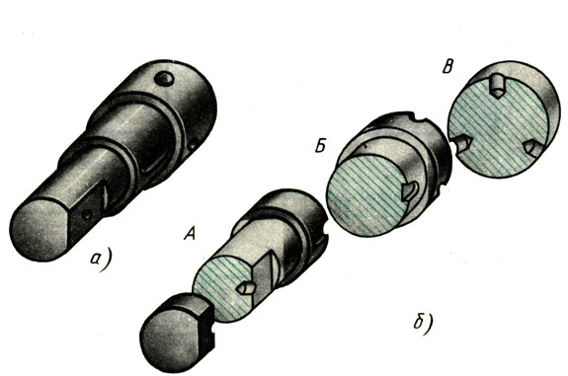
Выявление формы предмета с помощью секущих плоскостей рис.1.

Slide 5
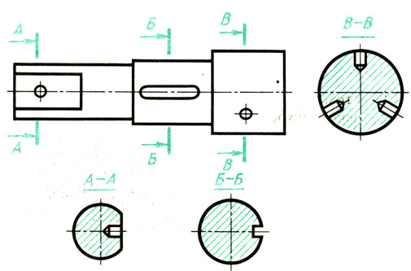
Построение сечений. Рис.2

Slide 6
На сечениях показано лишь то, что находится в самой секущей плоскости; что расположено за секущей плоскостью, не показывают. Фигуру сечения на чертеже выделяют штриховкой для того, чтобы отличить на детали мысленно образованные поверхности от существующих. Штриховку наносят тонкими линиями. Наклонные параллельные линии штриховки проводят под углом 45 к линиям рамки чертежа. Расстояние между линиями должно быть 1-10 мм (для металла) и одинаковым для всех сечений одной детали на данном чертеже. Наклон штриховки допускается как влево, так и вправо.

Slide 7
По расположению сечения делятся на вынесенные и наложенные.
Вынесенными называют сечения, расположенные вне контура изображений детали (рис. 3, б, в).
Наложенными называют сечения, расположенные непосредственно на видах чертежа (рис. 3, а).
Контур вынесенного сечения обводят сплошной толстой основной линией такой же толщины (s), как и линия, выбранная для обводки видимого контура изображения.
Контур наложенного сечения обводят сплошной тонкой линией (от s/2 до s/3). Если сечение закрывает контурные линии вида, то их не прерывают.

Slide 8
Вынесенное сечение допускается располагать на любом месте поля чертежа. Оно может быть помещено непосредственно на продолжении линии сечения (рис. 3, б) или в стороне от этой линии, в частности на месте, предназначенном для одного из видов (рис. 3, в), а также в разрыве между частями вида (рис. 3, г).

Slide 9
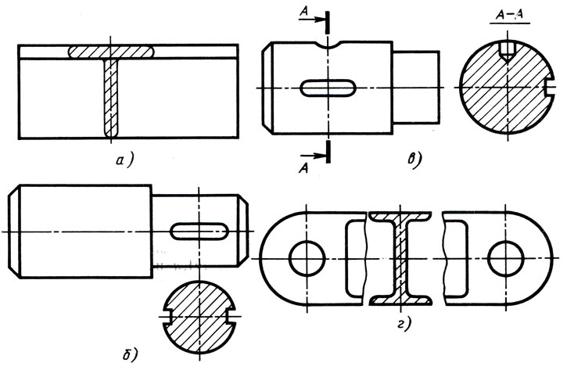
Вынесенным сечениям следует отдавать предпочтение перед наложенными, так как последние затемняют виды чертежа и неудобны для нанесения размеров. Рис.3

Slide 10
Обозначение сечений. Чтобы определить, в каком месте деталь имеет форму, показанную на сечении, место, где находится секущая плоскость, и само сечение обозначают. Положение секущей плоскости указывают на чертеже линией сечения. Ось симметрии наложенного или вынесенного сечения указывают штрихпунктирной тонкой линией без обозначения буквами и стрелками и линию сечения не проводят (рис. 3, а и б, 4, б). Во всех остальных случаях для линии сечения примеряют разомкнутую линию (рис. 4, а-е), начальный и конечный штрихи которой не должны пересекать контур соответствующего изображения. Толщина штрихов разомкнутой линии берется от s до 1,5s, а длина от 8 до 20 мм.

Slide 11
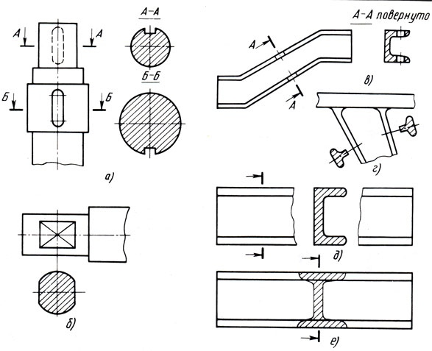

Slide 12
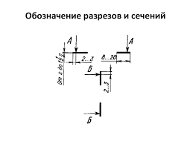
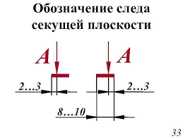
На начальном и конечном штрихах, перпендикулярно им, на расстоянии 2-3 мм от конца штриха ставят стрелки, указывающие направление взгляда. Форма, соотношение размеров стрелок и взаимное расположение стрелок и разомкнутой линии показаны на рис. 5.

Slide 13
У начала и конца линии сечения ставят одну и ту же прописную букву русского алфавита; при этом выбирают начальные буквы - А, Б, В, Г, Д и т. д. Буквы наносят с внешней стороны стрелок, указывающих направление взгляда (рис. 4, а и в). Над сечением делают надпись по типу А-А, т. е. сечение обозначают двумя одинаковыми буквами через тире с тонкой чертой внизу.
Для несимметричных сечений, расположенных в разрыве вида (рис. 4, д) или наложенных (рис. 4, е), линию сечения проводят со стрелками, но буквами ее не обозначают.
Если сечение находится в разрыве между частями одного и того же сечения, линию сечения не проводят (рис. 3, г).

Slide 14
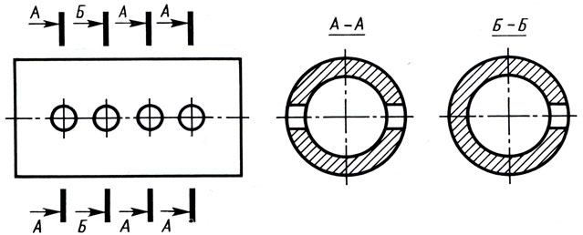
Для нескольких одинаковых сечений, относящихся к одному предмету, линию сечения обозначают одной и той же буквой и вычерчивают одно сечение (рис. 6).

Slide 15
Правила выполнения сечений. Сечение по построению и расположению должно соответствовать направлению, указанному стрелками. На рисунке показано, как происходит совмещение фигуры сечения с плоскостью чертежа. Поэтому шпоночная канавка, расположенная на детали спереди, показана на сечении справа. Так же совмещено с плоскостью чертежа сечение на рис. 3, д. Почему на сечении А-А (рис. 3, а) шпоночная канавка расположена сверху, а на сечении Б-Б - снизу?
Допускается повертывать сечение относительно линии сечения. В этом случае после обозначения добавляют слово "повернуто" (рис. 3, в).

Slide 16
Если секущая плоскость проходит через ось поверхности вращения, ограничивающей отверстие или углубление, то контур отверстия или углубления в сечении показывают полностью Надо заметить, что это относится к углублениям цилиндрической, конической и шарообразной формы и не распространяется на другие сечения, например сечения шпоночной канавки.
Если секущая плоскость проходит через некруглое отверстие и сечение получается состоящим из отдельных самостоятельных частей, то следует применять разрезы.

Slide 17
Для деталей, подобных изображенной на рис. 3, г, секущие плоскости располагают под прямым углом к изображаемым элементам и получают нормальные сечения, правильно передающие форму предмета.
На сечениях обычно наносят размеры, указывают шероховатость поверхностей и т. п.
Например, на сечении валика показаны ширина и глубина шпоночной канавки, предельные отклонения размеров, шероховатости поверхностей, рис.6.

Slide 18
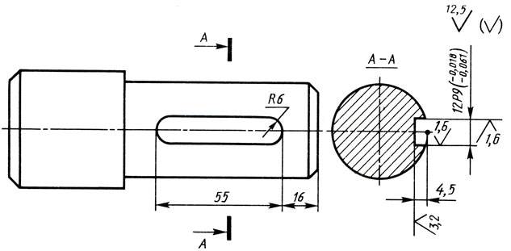
Пример нанесения размеров на сечении (закрытый паз) рис.6

Slide 19
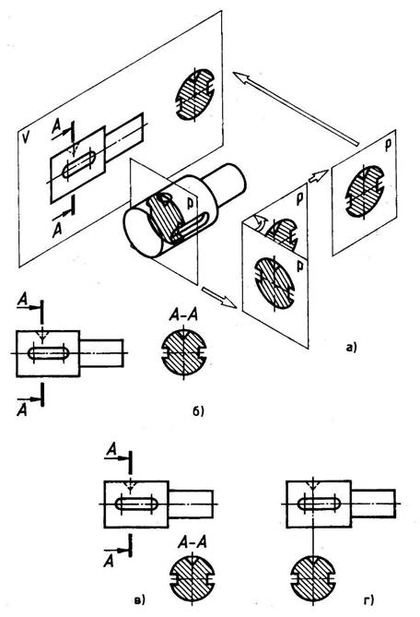
Сечения: а — получение сечения; б - сечение, построенное в проекционной связи с видом; в - сечение, выполненное на свободном месте чертежа; г — сечение, выполненное на продолжении следа

Slide 20
ВОПРОСЫ ДЛЯ КОНТРОЛЯ ЗНАНИЙ
1. Какое изображение называют сечением?
2. Для. чего применяют сечения?
3. Как подразделяются сечения в зависимости от их расположения на чертеже?
4. Линиями какой толщины обводят контур наложенного и вынесенного сечения?
5. Как и для чего штрихуют сечения?
6. Показывают ли в сечении то, что расположено за секущей плоскостью ?
7. В каких случаях сечение сопровождают надписью? Какие буквы используют для этого?
8. Как изображают линию сечения? Каково начертание разомкнутой линии?
9. Как показывают в сечении контур отверстия, если секущая плоскость проходит через ось тела вращения?
10. Как обозначают несколько одинаковых сечений, относящихся к одному предмету?
11. Где по отношению к обозначению сечения пишут слово "повернуто" при выполнении сечения с поворотом?

Slide 21
ИСПОЛЬЗОВАННЫЕ ИСТОЧНИКИ
Чекмарев А. А. Инженерная графика. Машиностроительное черчение [Электронный ресурс]: учебник / А. А. Чекмарев. – Москва: НИЦ ИНФРА-М, 2019. – 396 с. –
Инженерная графика. [Электронный ресурс]: учебник / Н. П. Сорокин [и др.]. – Санкт-Петербург : Лань, 2019. – 392 http://e.lanbook.com/book/74681

